Slide 1




感谢选择大敏姐姐原创高品质HSK系列课件!
@大敏HSK原创课件
dmgqs01
本课件和教学视频著作权归大敏姐姐所有，未经授权进行搬运、洗稿、二次转发、销售等侵权行为，都属于违法。违者绝对追责到底！

Slide 2

使用须知👇
本PPT需使用Microsoft Ofice软件，支持内容(图文/GIF/音频/动画)编辑、修改。
本PPT必须全屏播放才有动画和音效，手机打开和非全屏播放无效果。
本PPT包含：教学内容和目标、课堂中老师涉及的英语句子、学生教学内容。
动画修改方式：当前内容上，鼠标右键进行素材替换。请勿删除！否则无动效！
如有问题欢迎来大敏姐姐直播间连麦咨询，直播时间会提前在朋友圈发布：
dmgqs01
本课件和教学视频著作权归大敏姐姐所有，未经授权进行搬运、洗稿、二次转发、销售等侵权行为，都属于违法。违者绝对追责到底！

Slide 3

教学内容和目标
学生能够了解并掌握
主题
旅游往事
（1）掌握“便于、犹如、和……相比”的意义和用法
语言点
（2）正确使用本课辨析的词语“一向一一度”
词汇
（1）了解“振兴”的“振”字中的“提手旁”及带有“提手旁”的汉字常表达的意义
（2）熟悉并掌握“变迁、遍布、千方百计、携带、简要、延伸、振兴、家常便饭、
偏僻、帐篷”的意义和用法
篇章
（1）理解课文内容
（2）按课本P131练习5中的提示简述课文内容
（3）根据提示完成课后的“写一写”

Slide 4



Standard Course
HSK 6
Lesson 13

Slide 5

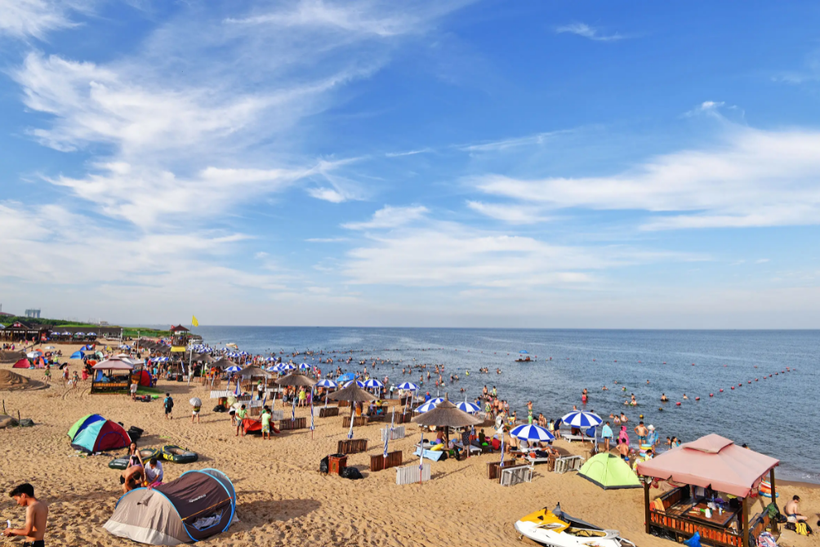
《HSK标准教程6--第十三课》
HSK Standard Course 6 Lesson 13
第13课 从旅游指南看世事变迁
Lesson 13
How travel guides reflect the changes of the world
Part 1

Slide 6

复习
Review
莫名其妙
白噪音
嘈杂
描绘
波浪
岩石
务必
雌雄
祖先
遗留

Slide 7
复习
Review
延续
呼唤
不得已
竖
配偶
理所当然
暗示
症状
障碍
给予

Slide 8

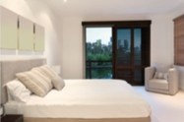
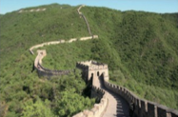
热身
Warm-up
名胜古迹
地理环境
酒店住宿

Slide 9
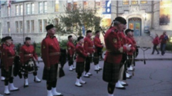
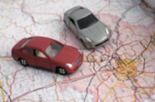
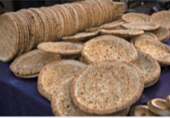
热身
Warm-up
交通环境
特色饮食
人文特色

Slide 10

生词
New Word
biàn qiān
变迁
v. to change,
to go through vicissitudes
qǐ chū
起初
n. at first, in the
beginning
qiān xǐ
迁徙
v. to migrate,
to move
qīn fàn
侵犯
v. to invade,
to encroach or infringe on
远古时代，有不少动植物在大自然的变迁中灭亡了。
起初我也想不通，经他再三解释，我就通了。
秋天，大雁从北方迁徙到南方。
任何人都不能侵犯他人的私生活。

Slide 11
生词
New Word
jū zhù
居住
v. to live, to dwell
chún cuì
纯粹
adv. solely, purely
shēng cún
生存
v. to survive, to live
我家居住的环境比较清静。
你这样做纯粹是为了自己的利益。
人类破坏了自然，就破坏了自己的生存环境。

Slide 12




生词
New Word
xié dài
携带
v. to carry, to bring along
xù yán
序言
n. preface, foreword
fán huá
繁华
adj. busy, bustling, prosperous
biàn yú
便于
v. to be easy to, to be convenient for
车上严禁携带易燃易爆物品。
译者在本书的序言中向自己的妻子表示了感谢。
如果没有农民工的辛苦，就没有城市的繁华。
有了这些记录，可以便于日后查考。

Slide 13
生词
New Word
xí sú
习俗
n. custom
mǎ tóu
码头
n. wharf, dock, quay
zhǔ liú
主流
n. mainstream, essential aspect
不同的地域有不同的文化习俗。
傍晚时，渔船三三两两地回到了码头。
世界多极化是社会发展的主流。

Slide 14

练一练
Practise
biàn qiān
qǐ chū
qiān xǐ
变迁
v. to change,
to go through vicissitudes
起初
n. at first, in the
beginning
迁徙
v. to migrate,
to move
qīn fàn
jū zhù
chún cuì
shēng cún
侵犯
v. to invade,
to encroach or infringe on
居住
v. to live, to dwell
纯粹
adv. solely, purely
生存
v. to survive, to live

Slide 15
练一练
Practise
xié dài
xù yán
fán huá
携带
v. to carry, to bring along
序言
n. preface, foreword
繁华
adj. busy, bustling, prosperous
biàn yú
xí sú
mǎ tóu
zhǔ liú
便于
v. to be easy to, to be convenient for
习俗
n. custom
码头
n. wharf, dock, quay
主流
n. mainstream, essential aspect

Slide 16


生词拓展
New Word Expansion
迁居-迁徙-搬迁-见异思迁-变迁-事过境迁
迁
这位数学家生于圣彼得堡的一个富商家庭，10岁随家
迁居德国，自幼对数学有浓厚的兴趣。
现在景气不佳，我劝你安心工作，不要见异思迁。
携带-提携-携手-扶老携幼
携
在随身携带的十几件行装中，他认为只有咖啡色那件
最能表达他当时的心情。
您觉得青年之间的热恋更浪漫，还是携手夕阳更浪漫？

Slide 17

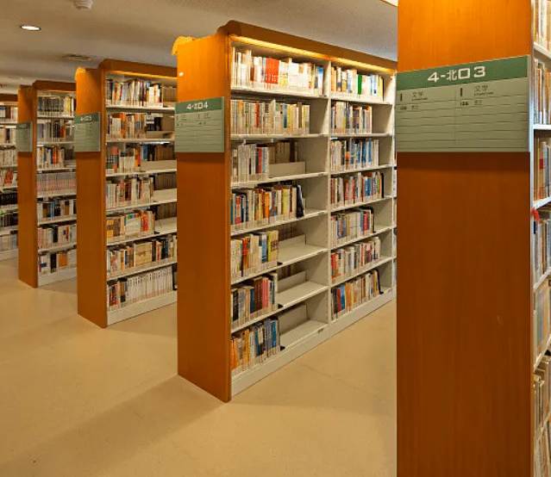
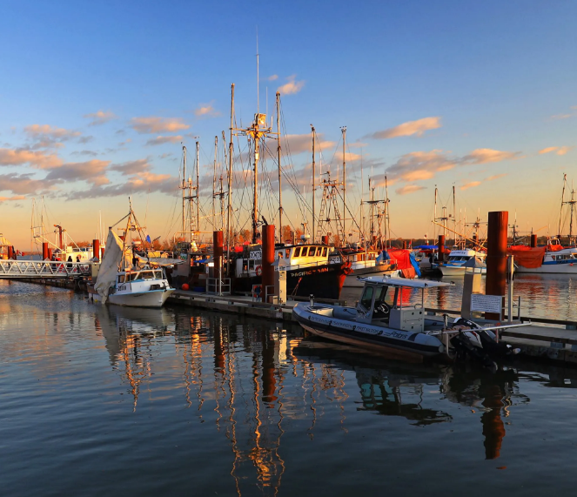
语言点
Language Point
科普文章应该写得简明易懂、便于理解。
便于
动词——表示较容易做某事。“便于”后面对为动词性词语。
多数学者认为目前图书分类太过繁杂，不便于利用。
为便于外地人出行，他搜集了当地文化习俗以及车船码头等信息，做了简明介绍。

Slide 18


练一练
Practise
给括号里的词选择适当的位置
A为了B推销，她给这种儿童服装C起了个D好听的名字——帅王子。
便于
B
那时的建筑系只A收男生，B不收女生，学校的管理者说，这样更C管理，因为建筑系的学生需要经常在夜里作图
画画，而一个女生深夜待在画室是很不D适当的。
便于
C

Slide 19
练一练
Practise
给括号里的词选择适当的位置
一种A说法是，B老年人胃的消化力弱，C吃面条，更D消化吸收。
便于
D

Slide 20
生词
New Word
yóu rú
犹如
v. to be like, to seem as if
zōng zhǐ
宗旨
n. aim, purpose
lán mù
栏目
n. column (in a newspaper, magazine, etc.)
rén xìng
人性
n. human nature, humanity
清晨树林中的小鸟犹如快乐的孩子在欢乐地唱歌。
我们做生意的宗旨是老少无欺，顾客可以绝对放心。
小时候，广播里最让我着迷的栏目就是评书连播。
现在的电视节目越来越接地气，越来越人性化了。

Slide 21
生词
New Word
wèi xīng
卫星
n. satellite
dǎo háng
导航
v. to navigate, to pilot
xiàng dǎo
向导
n. guide
这次卫星发射的准备工作非常周密。
现在的卫星导航系统被广泛应用。
在云南旅行时，我们需要请一位经验丰富的向导。

Slide 22
练一练
Practise
yóu rú
zōng zhǐ
lán mù
犹如
v. to be like, to seem as if
宗旨
n. aim, purpose
栏目
n. column (in a newspaper, magazine, etc.)
rén xìng
wèi xīng
dǎo háng
xiàng dǎo
人性
n. human nature, humanity
卫星
n. satellite
导航
v. to navigate, to pilot
向导
n. guide

Slide 23

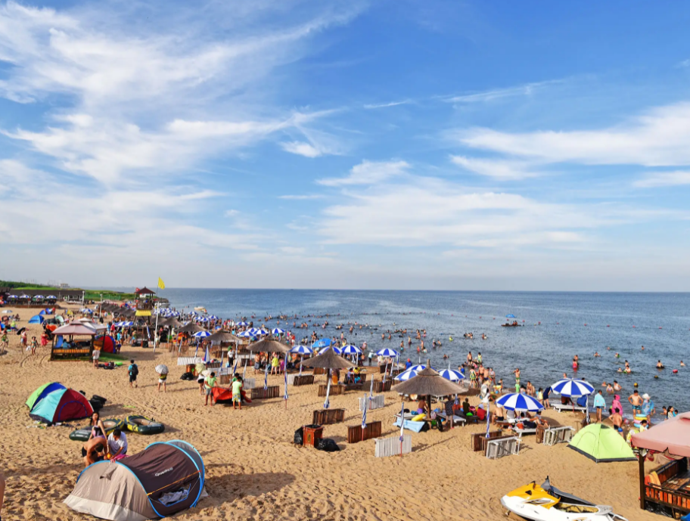
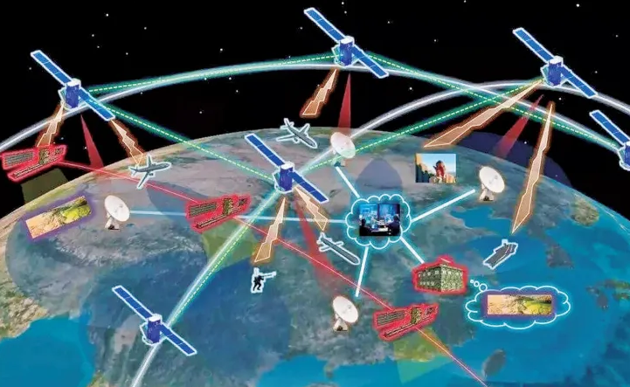
语言点
Language Point
公司的劣质产品气坏了消费者，顾客的愤怒情绪犹如火山爆发般难以控制。
1999年以后，中国人逐渐成为游客中的主流，国内旅游和出国旅游都变得犹如家常便饭。
犹如
动词——意思是“好像、如同”，用于书面。
卫星导航系统的广泛应用，使得人们不管走到哪儿，都犹如有位随身的向导。

Slide 24

练一练
Practise
，犹如温暖的春风扑面，智慧的清泉入心。
A. 我们的人生
B. 先生讲课声调不高
C. 夕阳照耀下的古城

Slide 25
练一练
Practise
，色彩犹如油画般厚重。
A. 我们的人生
B. 先生讲课声调不高
C. 夕阳照耀下的古城

Slide 26
练一练
Practise
，犹如一片一望无际的大海，我们每个人，每天都在这片广阔的大海上航行。不爱大海的人，每天都会觉得度日如年、生无所盼；只有热爱海洋的人，才会懂得大海，懂得如何在海上航行得更加长远、更加顺利。
A. 我们的人生
B. 先生讲课声调不高
C. 夕阳照耀下的古城

Slide 27



作业
Homework
作业
用下列词语造句：
起初：
侵犯：
纯粹：
便于：
犹如：
人性：

Slide 28
《HSK标准教程6--第十三课》
HSK Standard Course 6 Lesson 13
第13课 从旅游指南看世事变迁
Lesson 13
How travel guides reflect the changes of the world
Part 2

Slide 29
热身
Warm-up
想一想，下列词语之间有什么联系
初 | 起初、最初、当初、年初、月初、初步、初春、初夏、初学、初恋、初创
居 | 居住、居民、居留、居家、安居、邻居、定居、同居、分居、群居
类 | 类别、类型、种类、分类、门类、同类、人类、鸟类、肉类、鱼类、指南类、旅游类
世 | 问世、去世、人世、世界、世道、世事、世上、世态、举世瞩目、与世无争、人情世故

Slide 30
生词
New Word
yí xiàng
一向
adv. all along, always
zhǐnánzhēn
指南针
n. compass
ruò gàn
若干
pron. some, several
biàn bù
遍布
v. to spread all over, to be located everywhere
这个人办事一向小心，你尽管放心好了。
漫无目的的生活就像出海航行而没有指南针。
今后若干年，国家将重点开发西部地区。
我们的朋友遍布五大洲。

Slide 31
生词
New Word
qiānfāng-bǎijì
千方百计
by every possible
means
shū jí
书籍
n. books
wèn shì
问世
v. to be published,
to come out
他千方百计地想办法出国留学。
古今中外的许多书籍，他都认真地研读。
他虽然退休在家,却不甘寂寞，常有作品问世。

Slide 32
生词
New Word
yí dù
一度
adv. once, for a time
hōng dòng
轰动
v. to cause a sensation, to make a stir
qù wèi
趣味
n. interest, delight
rén shì
人士
n. personage, person, public figure
这个组织曾经一度被坏人操纵。
这件事曾经轰动一时。
王老师的课很有知识性和趣味性。
这本书是在中外人士的共同努力下完成的。

Slide 33
生词
New Word
bǎn běn
版本
n. edition, version
fā xíng
发行
v. to issue, to publish, to distribute
shì yè
事业
n. cause, undertaking
这套教材有中外两个不同版本。
这套书中外两个版本同时发行，真正方便了读者。
姐姐立志做一名教师，为教育事业贡献力量。

Slide 34
练一练
Practise
yí xiàng
zhǐnánzhēn
ruò gàn
一向
adv. all along, always
指南针
n. compass
若干
pron. some, several
biàn bù
qiānfāng-bǎijì
shū jí
wèn shì
遍布
v. to spread all over, to be located everywhere
千方百计
by every possible
means
书籍
n. books
问世
v. to be published,
to come out

Slide 35
练一练
Practise
yí dù
hōng dòng
qù wèi
一度
adv. once, for a time
轰动
v. to cause a sensation, to make a stir
趣味
n. interest, delight
rén shì
bǎn běn
fā xíng
shì yè
人士
n. personage, person, public figure
版本
n. edition, version
发行
v. to issue, to publish, to distribute
事业
n. cause, undertaking

Slide 36
生词拓展
New Word Expansion
遍体鳞伤-走遍-漫山遍野-遍布-遍地
遍
如今，大海里遍布着供通信使用的电缆。
当下，跆拳道在全世界遍地开花，练习这种武术的人
越来越多。
千方百计-千载难逢-千变万化-千奇百怪-千言万语
-成千上万
千
他们想用户所想，只要用户需要，就千方百计地
给予满足。
这样的工作机会已经是千载难逢了，你还有什么不能
下定决心的？

Slide 37
生词拓展
New Word Expansion
百发百中-百感交集-百依百顺-百折不挠
百
在射击比赛中，他步枪、手枪百发百中，成绩年年优秀。
他决定了的事情,就会百折不挠地做下去，从不回头!

Slide 38
语言点
Language Point
我们家一向好客，来了客人总是热情招待。
表示从过去到现在，一直。
一向
（打招呼时）你一向好啊！
表示从上次见面到现在。
共同点
做副词时，都表示时间范围，但一般不能换用。
去年，老师一度病得很厉害，现在好多了。
一度
表示过去有段时间发生过，有过一次。
一年一度的春节又到了。
还是数量词，表示一次、一阵。常说“一年一度”。

Slide 39
练一练
Practise
一向
一度
他的性格比较古怪， 独来独往，不跟别人交流。
一向
一年 春又到，柳树已经发芽，燕子也都飞回来了。
一度

Slide 40
练一练
Practise
一向
一度
老王，好久不见，你 可好？
一向
汉语太难了，我 想放弃，但最后还是坚持下来了。
一度

Slide 41
生词
New Word
piān pì
偏僻
adj. remote, far-off
yán hǎi
沿海
n. along the coast, coastal
fēngtǔ rénqíng
风土人情
local conditions and customs
zōng jiào
宗教
n. religion
在环境偏僻的山区，交通十分不方便。
沿海地区交通便利，公路、铁路四通八达。
爸爸向我绘声绘色地描述了新疆的风土人情。
世界上有三大宗教，很多中国人信佛教。

Slide 42
生词
New Word
kǎo gǔ
考古
v. to engage in archeological studies
jīng fèi
经费
n. fund, outlay
yù suàn
预算
v./n. budget
cān móu
参谋
n./v. adviser; to advise
他从小立志长大后做考古工作。
因为经费不足，我们只好只建一个小图书馆。
今年投入公路建设的财政预算又削减了。
妈妈买衣服时，总是请邻居的阿姨当参谋。

Slide 43
生词
New Word
fántǐzì
繁体字
n. traditional Chinese character
jiǎntǐzì
简体字
n. simplified Chinese character
zū lìn
租赁
v. to rent, to hire, to lease
zhàng peng
帐篷
n. tent
台湾、香港等地区仍在使用繁体字。
在生活中简体字比较容易被识别。
双方订立了租赁合同。
过去，蒙古族人民长年生活在帐篷中。

Slide 44
练一练
Practise
piān pì
yán hǎi
fēngtǔ rénqíng
偏僻
adj. remote, far-off
沿海
n. along the coast, coastal
风土人情
local conditions and customs
zōng jiào
kǎo gǔ
jīng fèi
宗教
n. religion
考古
v. to engage in archeological studies
经费
n. fund, outlay

Slide 45
练一练
Practise
yù suàn
cān móu
fántǐzì
预算
v./n. budget
参谋
n./v. adviser; to advise
繁体字
n. traditional Chinese character
jiǎntǐzì
zū lìn
zhàng peng
简体字
n. simplified Chinese character
租赁
v. to rent, to hire, to lease
帐篷
n. tent

Slide 46
生词拓展
New Word Expansion
僻静-偏僻-穷乡僻壤-孤僻-怪癖-冷僻-生僻
僻
四五月份，鹿群到达它们熟知的僻静处，在此生儿育
女，抚养幼鹿。
他出生在穷乡僻壤，起步于深山老林，可他心里装着
的却是偌大的一个世界。
蚊帐-营帐-帐篷-青纱帐
帐
住在南方，夏天蚊虫多，蚊帐必不可少。
首领站在城楼上，只见对岸一座座营帐排列得整整齐齐，手持刀枪的士兵来往巡逻,阵容严整威武。

Slide 47


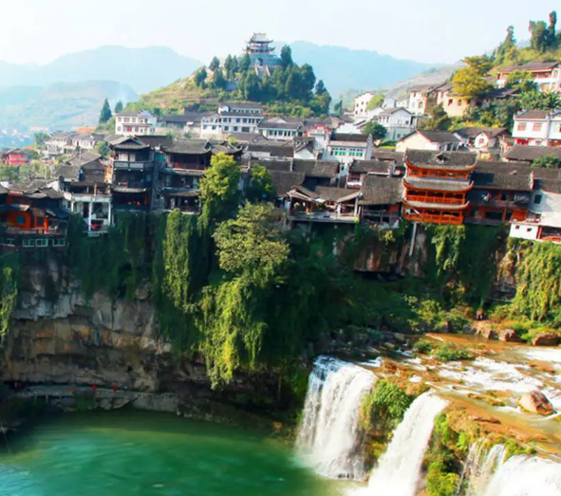
语言点
Language Point
由于经济环境的不确定，企业的寿命越来越短，和10年前相比，人们要经历更多次的职业选择。
和......相比
完整格式是“A和B相比，A......”，格式中两个“A”指同一事物，
句式的重点在于对A进行充分的叙述与描绘。也说“与......相比”“同……相比”
走出书店的大门，他眼前一亮，和昏暗、冷清的书店相比，外面的大街既明亮又热闹。
和过去相比，游客不再仅关注著名旅游城市，偏僻省份、沿海城市、秀美的乡镇，都成了游客感兴趣的地方。

Slide 48
练一练
Practise
给括号里的词选择适当的位置
今天，A我们B从阅读、写信、学习、购物到看病，C无不依赖电脑来完成。D人们的生活方式、工作方式已发生了深刻的变革。
和昨天相比
D
虽然，A大学生对自我情绪B具有一定的控制能力，C但在激动状态下，D也常因情绪失控而产生冲动性的行为。
和中学生相比
A

Slide 49
练一练
Practise
给括号里的词选择适当的位置
A影视服装有着自身的艺术形式和规律B，其设计C必须服从影视剧的特定时间、环境、情节和角色的身份需求D。
和其他服装
相比
A

Slide 50
练一练
Practise
人士 版本 问世 简要 序言
他是一位深受广大读者喜爱的作家。最近，他的又一本新
书 了，在中外 的共同努力下，该书的中、外 同时发行。作者在 中 介绍了这本书的内容，除此以外，还对家人和朋友的支持表示了感谢。
问世
人士
版本
序言
简要

Slide 51
练一练
Practise
振兴 偏僻 人性 产业 风土人情
随着中国经济的发展，旅游逐渐成为人们生活中必不可少的一部分。人们不但关注那些著名的旅游城市，也把目光越来越多地投向了 省份，那些地方独特的 吸引了越来越多的游客。随着当地旅游 的 ，服务质量也有所提升，变得越来越 化了。
偏僻
风土人情
产业
振兴
人性

Slide 52
练一练
Practise
用所给词语或结构改写句子
起初我不理解父母
，后来我慢慢明白了父母的心。（起初）
他的身体棒极了，和多病的弟弟相比
，他几乎没生过病。（和......相比）
大学毕业以后， 。（若干）
他换过若干工作，没有一个能干得长久

Slide 53
练一练
Practise
用所给词语或结构改写句子
大大小小的岛屿遍布全国
印度尼西亚被称为千岛之国， 。（遍布）
曾经也一度濒临破产
虽然他现在很成功，但 。（一度）
为了公司的发展， 。（千方百计）
我们千方百计地整合各方面的资源

Slide 54
作业
Homework
作业
模仿例子，写出更多的词语
例：犹如：比如 例如 譬如 一如既往
生存：___________________
简要：___________________
趣味：___________________
产业：___________________

Slide 55
《HSK标准教程6--第十三课》
HSK Standard Course 6 Lesson 13
第13课 从旅游指南看世事变迁
Lesson 13
How travel guides reflect the changes of the world
Part 3

Slide 56



热身
Warm up
你喜欢以什么方式去旅游？

Slide 57

课文 1
Text 1
听课文，判断下列句子正误：
指南针发明以前，中国就有了海外旅行者。
中国最早的旅游指南中介绍了北京的风土人情。
现在，背包客、自由行已成为中国人旅游最重要的方式之一。

Slide 58
课文 1
Text 1
人类一向与旅游共存。从有了人类，就有了旅行。
起初，人类旅行更准确地说，应该叫迁徙。天气变化、食物短缺，或者有敌人侵犯，人们不得不远离居住地，寻找能够安居的地方，那时的旅行纯粹是生存和安全的需要。
后来，古人远离家乡，去游山玩水，也就有了真正意义上的旅游。指南针发明后，旅游在世界范围内都是一个热门话题。
1.请用重点词语复述故事：起初、迁徙、侵犯、居住、纯粹、生存、指南针

Slide 59
课文 1
Text 1
一些足迹遍布世界的旅行者千方百计来到了中国，可开始，他们连一本旅游指南类的书籍都没有，可以说是困难重重。直到1898年，中国最早的旅游指南问世了。那是一本携带方便的口袋书，作者在序言中说“天津异常繁华”，为便于外地人出行，他搜集了当地文化习俗以及车船码头等信息，做了简要介绍。之后，一度引起轰动的旅游指南要算《北平旅游指南》了，它趣味性强，实用价值高。这本书是在中外人士的共同努力下完成的，中、外文版本同时发行，真正方便了读者。
1.请用重点词语复述故事：遍布、千方百计、书籍、问世、携带、序言、繁华、便于、习俗、码头、一度、轰动、趣味、人事、版本

Slide 60
课文 1
Text 1
改革开放前，旅游是中国外交事业的延伸和补充。改革开放以后，旅游真正作为经济型产业受到重视，旅游指南也随着旅游业的振兴变得越来越丰富，越来越全面。
开始，由于游客主要是外国人，旅游类书籍便把服务对象锁定为他们。1999年以后，中国人逐渐成为游客中的主流，国内旅游和出国旅游都变得犹如家常便饭，旅游书籍也就扩大了服务对象，调整了服务宗旨，增加了相关栏目，变得越来越接地气，越来越人性化。
1.请用重点词语复述故事：产业、振兴、书籍、主流、犹如、宗旨、栏目、人性

Slide 61
课文 1
Text 1
现在，最受欢迎的是自助游。背包客、自由行已成为中国人旅游最重要的方式之一。和过去相比，游客不再仅关注著名旅游城市，偏僻省份、沿海城市、秀美的乡镇，都成了游客感兴趣的地方。旅游指南不仅介绍地理环境、风土人情、人文特色、著名风景，还会介绍当地饮食、宗教、考古新发现等，青年旅社、经济型酒店、当地交通等内容更是必不可少。帮助读者选择最佳旅游时间，甚至为游客提供经费预算方面的信息，旅游指南绝对是游客的好参谋。
1.请用重点词语复述故事：和···相比、偏僻、风土人情、宗教、考古、经费、预算、参谋

Slide 62
课文 1
Text 1
如今，繁体字、简体字旅游网站的开通，更大范围地方便了游客。卫星导航系统的广泛应用，使得人们不管走到哪儿，都犹如有位随身的向导。说得夸张点儿，到汽车租赁公司租上辆汽车，带上顶帐篷，就算走到天边，你都不用发愁。
1.请用重点词语复述故事：繁体字、简体字、卫星、导航、犹如、向导、租赁、帐篷

Slide 63
练一练
Practise
根据提示，简述课文主要内容
从古到今，人类旅行的目的有什么变化？ | 起初，天气……，食物......，敌人......，人们不得不……
 | 后来，……，游山玩水，有了......

Slide 64
练一练
Practise
根据提示，简述课文主要内容
那家机构认为学习 外语必须有什么？ | 开始，连……都没有
 | 1898年，……问世 | 为便于......
 |  | ……搜集……等信息
 | 之后，《北平旅行指南》 | 趣味性……，使用价值......
 |  | 中、外文版本

Slide 65
练一练
Practise
根据提示，简述课文主要内容
改革开放前后，旅游指南有什么变化？ | 改革开放前 | 是......的延伸和补充
 |  | 游客主要是......，服务对象......
 | 改革开放后 | ……受到重视，……变得越来越......
 |  | 1999年后，……成了主流，……扩大了......，调整了......，增加了......

Slide 66
练一练
Practise
根据提示，简述课文主要内容
说一说目前旅游指南的内容和发展情况。 | 内容 | 不仅介绍......，还会介绍......，……更是必不可少。
 | 发展 | 旅游网站......，卫星导航系统......，使人们......

Slide 67
请排序
Please sort
1
A.因为我不但是北京人
2
B.看见过许多西方的名城
3
C.北京是美丽的，我知道
4
D.而且到过欧美

Slide 68
请排序
Please sort
1
A. 我们无论认识什么事物
2
B. 不但要看到它的正面
3
C. 都必须全面地去看
4
D. 而且要看到它的反面
5
E. 否则，就不能有比较完整和正确的认识

Slide 69
作业
Homework
作业
这篇课文介绍了中国旅行指南发展的历程，同时告诉我们旅行指南一般包括哪些内容，有什么作用。你常旅游吗？你也经常用到旅行指南吗？请参照本文内容，以“我最喜欢的一本旅行指南”为题，介绍一本你最喜欢的旅行指南。说清楚这本指南包括的内容以及你喜欢它的原因。文章不少于400字。

Slide 70
扩展 1
Extension 1
逻辑不通
所谓“逻辑不通”，指句子在语法方面是正确的，但表达的意思或前后矛盾，或不符合概念、判断、推理等形式逻辑或事理逻辑。例如：
序号 | 病句 | 分析
1 | 骑自行车可以锻炼身体，还不用汽油，因为它是最环保的交通工具。 | 关联词错用。前两个分句是原因，后一个分句是结果，关联词应改用“所以”或“因此”。
2 | 下一步金融改革的重点之一是加快建立存款保险制度，目前存款保险制度建立接近成熟。 | 既然“下一步金融改革的重点之一是加快建立存款保险制度”说明“存款保险制度”还没有建立，与后一分句“目前存款保险制度建立接近成熟”语义前后矛盾。

Slide 71
扩展 1
Extension 1
序号 | 病句 | 分析
3 | 人们更喜欢吃一些新鲜的梨、桃、瓜果，而不喜欢服用维生素C。 | “梨”“桃”属于“瓜果”，出现了矛盾，应将“瓜果”改为其他具体的水果名称。
4 | 中国是个多民族国家，是56个民族。 | “中国是56个民族”判断不成立，应改为“中国有56个民族”。
5 | 为了杜绝假冒伪劣产品不再流入市场，必须加强生产、流通环节的监督管理。 | 逻辑混乱。“杜绝”“不”构成双重否定，双重否定等于肯定，等于是说“为了让假冒伪劣商品流入市场，……”，应改为“为了杜绝假冒伪劣产品流入市场......”。

Slide 72
练一练
Practise
指出下列句子的错误，并提出修改建议
年轻人缺乏的就是理论水平不高和工作经验不足。
晚会上表演了音乐、舞蹈、武术和很多文艺节目。
由北京人民艺术剧院复排的大型历史话剧《蔡文姬》定于5月1日在首都剧场上演，日前正在紧张的排列之中。

Slide 73
练一练
Practise
指出下列句子的错误，并提出修改建议
在古代，这类音乐作品只有文字记载，没有乐谱资料，既无法演奏，也无法演唱。
昨天是HSK考试报名截止日期的最后一天，还陆续有人前来报名。

Slide 74
扩展 2
Extension 2
熟悉下列交通方面的词语
交通 | 工具 | 轮船
 | 路桥 | 隧道
 |  | 立交桥
 | 有关动词 | 航行
 |  | 航天
 |  | 失事
 |  | 托运

Slide 75
练一练
Practise
灌溉 化肥 水利 畜牧 杂交
杂交
灌溉
这个地区大面积种植了 水稻，为了方便 ，人们兴修 。
水利
草原地区可以大力发展 业。
畜牧
使用 可以提高农作物单位面积的产量。
化肥

Slide 76




《HSK标准教程6--第十三课》
HSK Standard Course 6 Lesson 13
再见 Bye
再见

